Slide 1
Programação Inteira
Disciplina: Pesquisa Operacional II

Slide 2
Programação Inteira (PI)
Definição: A PI é uma programação matemática na qual algumas ou todas as variáveis estão restritas a valores inteiros.
Um problema com variáveis inteiras e reais é chamado problema de programação inteira mista (PIM).
Caso todas as variáveis assumem valores 0 ou 1, tem-se um problema de programação 0-1 ou binária (PIB).

Slide 3
Uma grande variedade de aplicações da PI é encontrada em engenharia de produção, compreendendo planejamento e programação da produção, projeto de layout de sistemas de produção, localização de instalações e distribuição de produtos.

Slide 4
Programação Linear Inteira
Vamos estudar modelos de PI onde as funções envolvidas são todas funções lineares.

Slide 5
Exemplo
Max z = 2x₁ + x₂
Sujeito a
x₁ + x₂ ≤ 5
-x₁+x₂ ≤ 0
6x₁+2x₂ ≤ 21
x₁, x₂ inteiros positivos

Slide 6
Aplicações de PI
Aplicação 1: Suponha que existam cinco tipos de investimento financeiro. Considere agora as seguintes situações e monte as restrições representativas:
No máximo três investimentos são selecionados.
Exatamente um investimento é selecionado.
Se o investimento 2 é selecionado, então o investimento 1 também é selecionado.
Se o investimento 2, 3 ou 4 são selecionados, então o investimento 1 é selecionado.

Slide 7
Aplicações de PI
Aplicação 2: Uma empresa precisa saber qual de dois recursos usar para determinado fim, de modo que seja necessário que uma das restrições de disponibilidade dos dois recursos seja válida.
3x₁ + 2x₂ ≤ 18 (recurso 1)
x₁ + 4x₂ ≤ 16 (recurso 2)

Slide 8
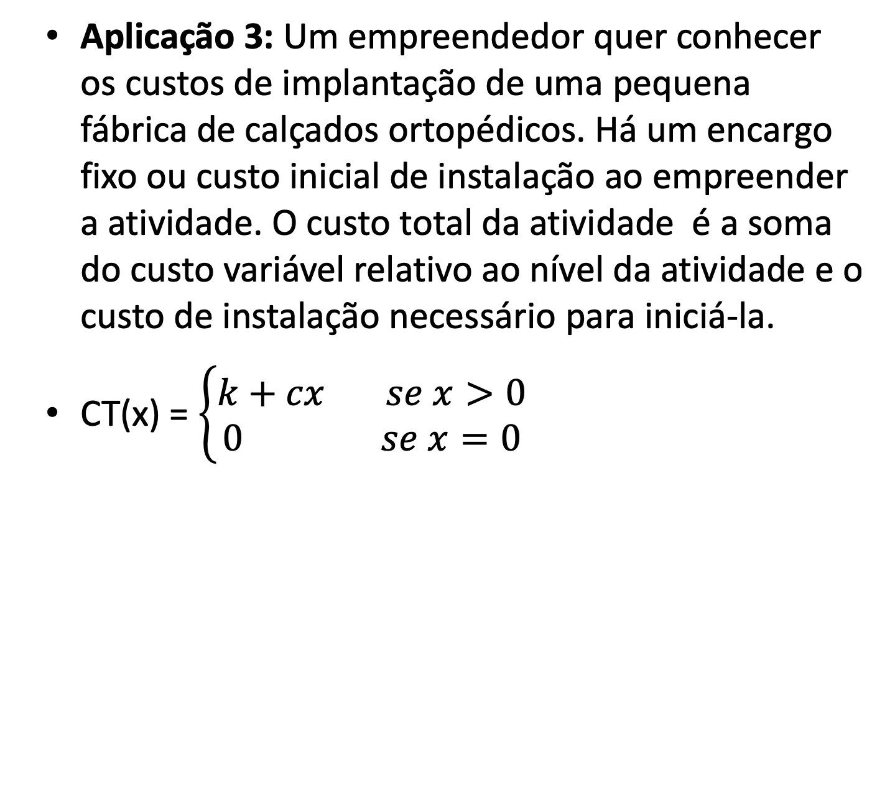
Aplicações de PI
Aplicação 3: Um empreendedor quer conhecer os custos de implantação de uma pequena fábrica de calçados ortopédicos. Há um encargo fixo ou custo inicial de instalação ao empreender a atividade. O custo total da atividade é a soma do custo variável relativo ao nível da atividade e o custo de instalação necessário para iniciá-la.
CT(x) = $\left\{\begin{aligned}k+cx se x>0 \\ 0 se x=0\end{aligned}\right.$

Slide 9
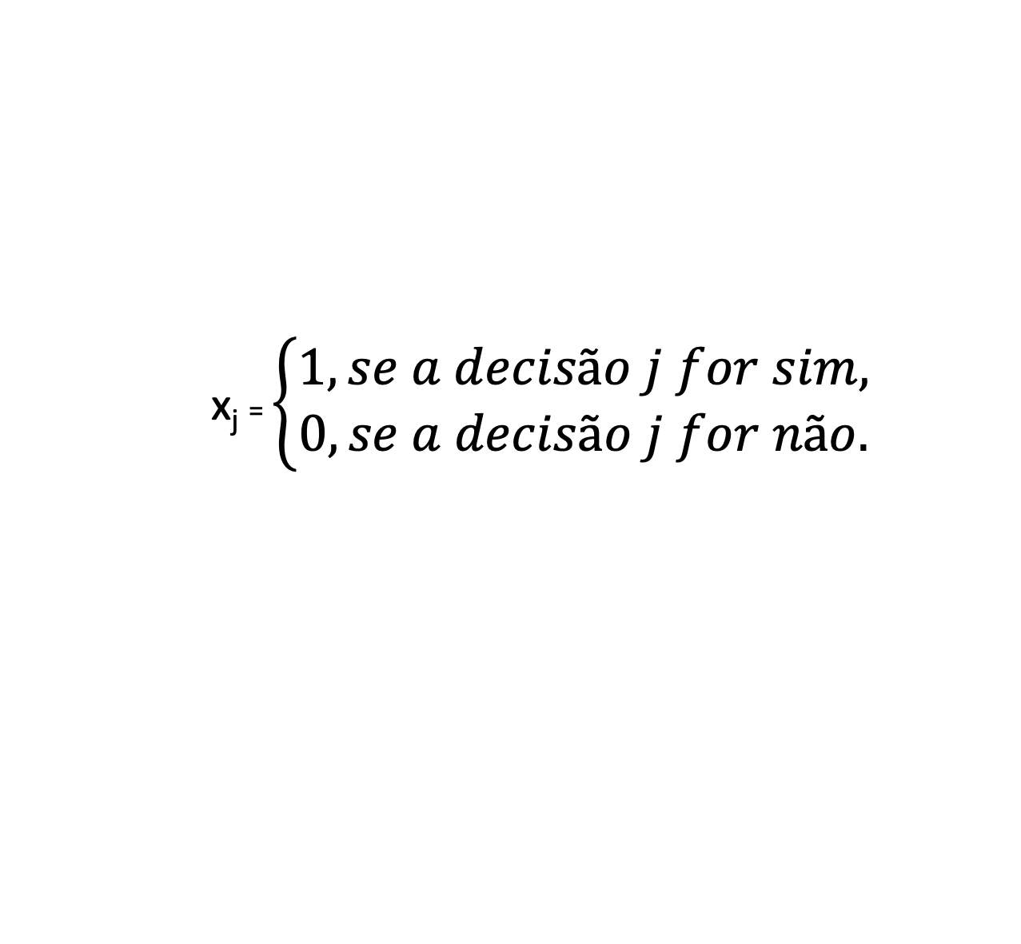
Modelagem com variáveis binárias – Aplicação 1
x_{j} = $\left\{\begin{aligned}1, se a decisão j for sim, \\ 0, se a decisão j for não.\end{aligned}\right.$
No máximo três investimentos são selecionados: x₁ + x₂ + x₃ + x₄ + x₅ ≤ 3
Exatamente um investimento é selecionado:
x₁ + x₂ + x₃ + x₄ + x₅ = 1

Slide 10
Modelagem com variáveis binárias – Aplicação 1
Se o investimento 2 é selecionado, então o investimento 1 também é selecionado.
x₁ ≥ x₂
Se o investimento 2, 3 ou 4 são selecionados, então o investimento 1 é selecionado.
x₁ ≥ x₂
x₁ ≥ x₃
x₁ ≥ x₄

Slide 11
Modelagem com variáveis binárias – Aplicação 2
Restrições ou – ou
Ou 3x₁ + 2x₂ ≤ 18
Ou então x₁ + 4x₂ ≤ 16
3x₁ + 2x₂ ≤ 18 + My
x₁ + 4x₂ ≤ 16 + M(1 – y)
Onde M é um nº positivo grande e y = 0 ou 1.

Slide 12
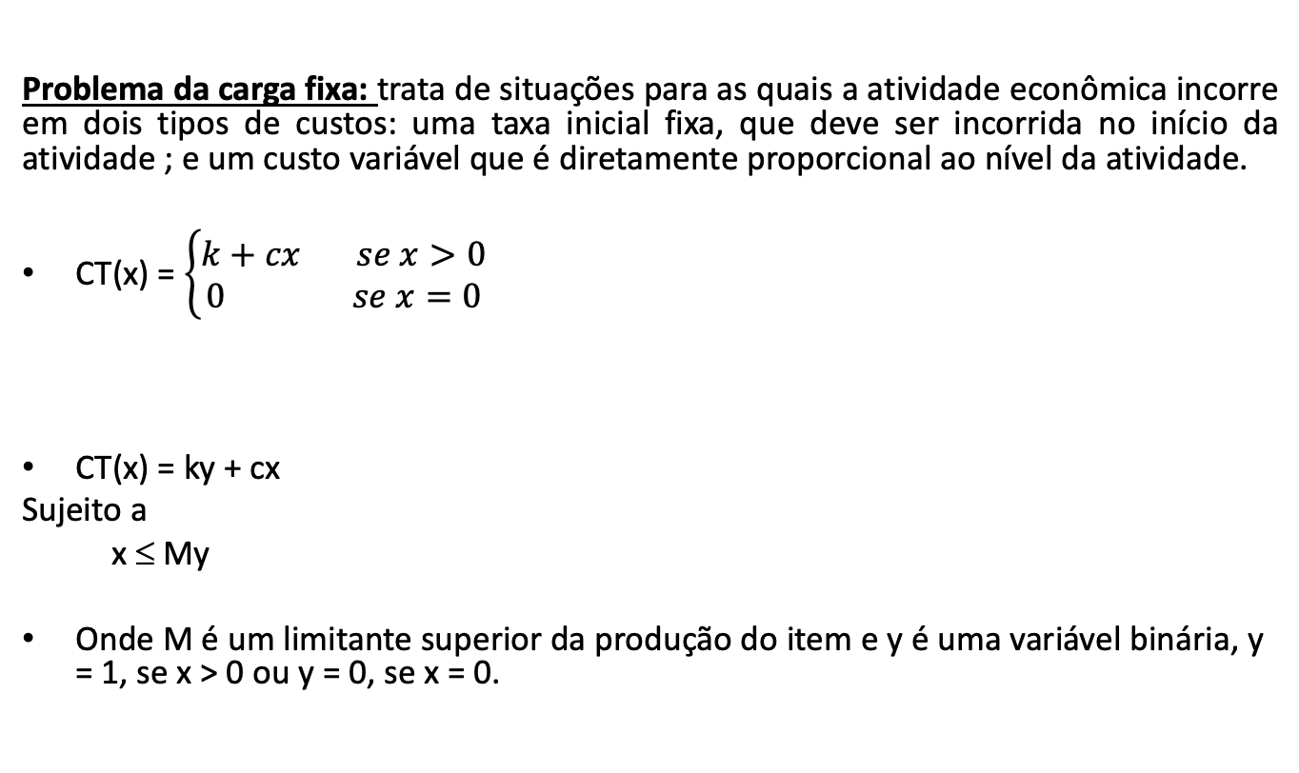
Modelagem com variáveis binárias – Aplicação 3
Problema da carga fixa: trata de situações para as quais a atividade econômica incorre em dois tipos de custos: uma taxa inicial fixa, que deve ser incorrida no início da atividade ; e um custo variável que é diretamente proporcional ao nível da atividade.
CT(x) = $\left\{\begin{aligned}k+cx se x>0 \\ 0 se x=0\end{aligned}\right.$
CT(x) = ky + cx
Sujeito a
x ≤ My
Onde M é um limitante superior da produção do item e y é uma variável binária, y = 1, se x > 0 ou y = 0, se x = 0.

Slide 13
Formulações de Problemas Clássicos
Problema da Mochila: envolve a escolha de itens a serem colocados em uma ou mais mochilas de forma a maximizar uma função utilidade.
Mochila 0-1: Considere n projetos e um capital b para investimento. O projeto j tem um custo a_{j} e um retorno esperado p_{j}. O objetivo é selecionar os projetos que maximizam o retorno esperado sem ultrapassar o limite de capital.

Slide 14
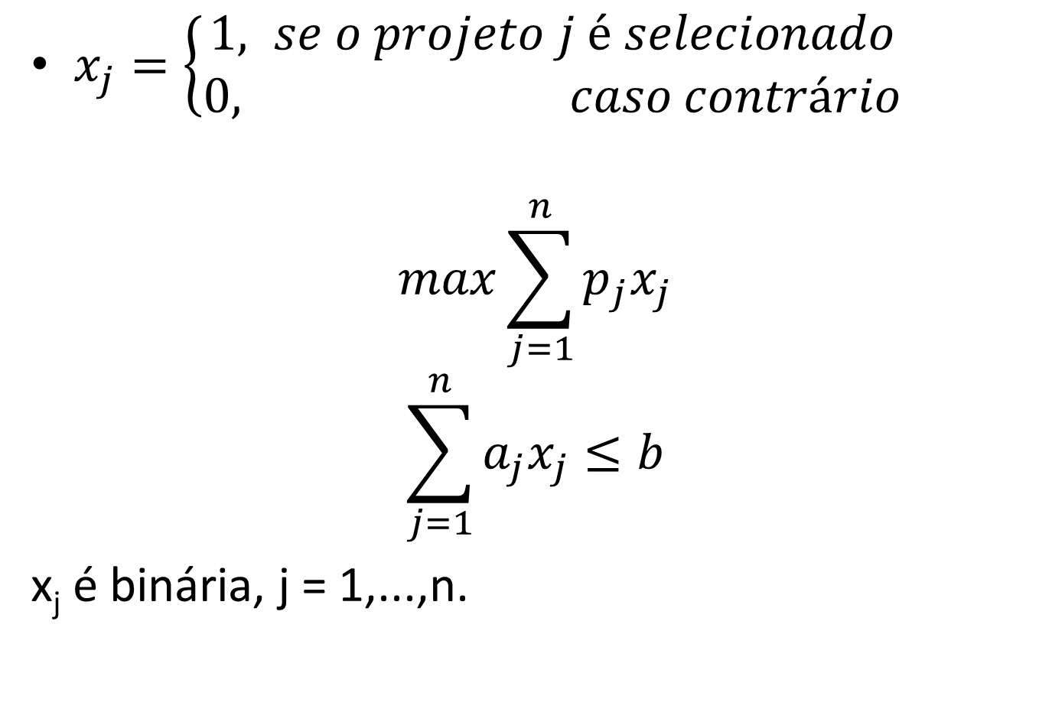
$x_{j}=\left\{\begin{aligned}1, se o projeto j é selecionado \\ 0, caso contrário\end{aligned}\right.$
$$max\sum_{j=1}^{n}{p_{j}x_{j}}$$
$$\sum_{j=1}^{n}{a_{j}x_{j}}≤b$$
x_{j} é binária, j = 1,...,n.

Slide 15
Formulações de Problemas Clássicos
Múltiplas Mochilas: Considere n itens que devem ser colocados em m mochilas de capacidades distintas, b_{i}, i = 1,..., m. Cada item j tem uma lucratividade p_{j} e um peso w_{j}. O objetivo é selecionar m subconjuntos distintos de itens, tal que cada subconjunto ocupe uma capacidade de no máximo b_{i} e o lucro total seja maximizado.

Slide 16
Aplicações das múltiplas mochilas: carregamento de contêineres e em situações de corte nas indústrias de papel e aço.

Slide 17

$x_{ij}=\left\{\begin{aligned}1, se o item j é colocado na mochila i \\ 0, caso contrário\end{aligned}\right.$
$$max\sum_{i=1}^{m}{\sum_{j=1}^{n}{p_{j}x_{ij}}}$$
$$\sum_{j=1}^{n}{w_{j}x_{ij}}≤b_{i}, i=1,…,m$$
$$\sum_{i=1}^{m}{x_{ij}}≤1, j=1,…,n$$
x é binária.

Slide 18
Formulações de Problemas Clássicos
Empacotamento em Mochilas: deseja-se determinar o número mínimo de mochilas de mesma capacidade b que empacotem n itens de peso w_{j}.

Slide 19

$x_{ij}=\left\{\begin{aligned}1, se o item j é colocado na mochila i \\ 0, caso contrário\end{aligned}\right.$
$$y_{i}=\left\{\begin{aligned}1, se a mochila i é usada \\ 0, caso contrário\end{aligned}\right.$$
$$min\sum_{i=1}^{n}{y_{i}}$$
$$\sum_{=1}^{n}{x_{ij}}=1, j=1,…,n$$
$$\sum_{j=1}^{n}{{w_{j}x}_{ij}}≤by_{i}, i=1,…,n$$
x e y são binários.

Slide 20
Formulações de Problemas Clássicos
Problemas de corte unidimensional: consiste em cortar barras disponíveis de tamanho único L, para a produção de m tipos de itens com tamanhos l₁, l₂, ..., l_{m}, e demandas, b₁, b₂,..., b_{m}, respectivamente. O objetivo é minimizar o número de barras usadas, dado um limite superior de barras disponíveis n.

Slide 21
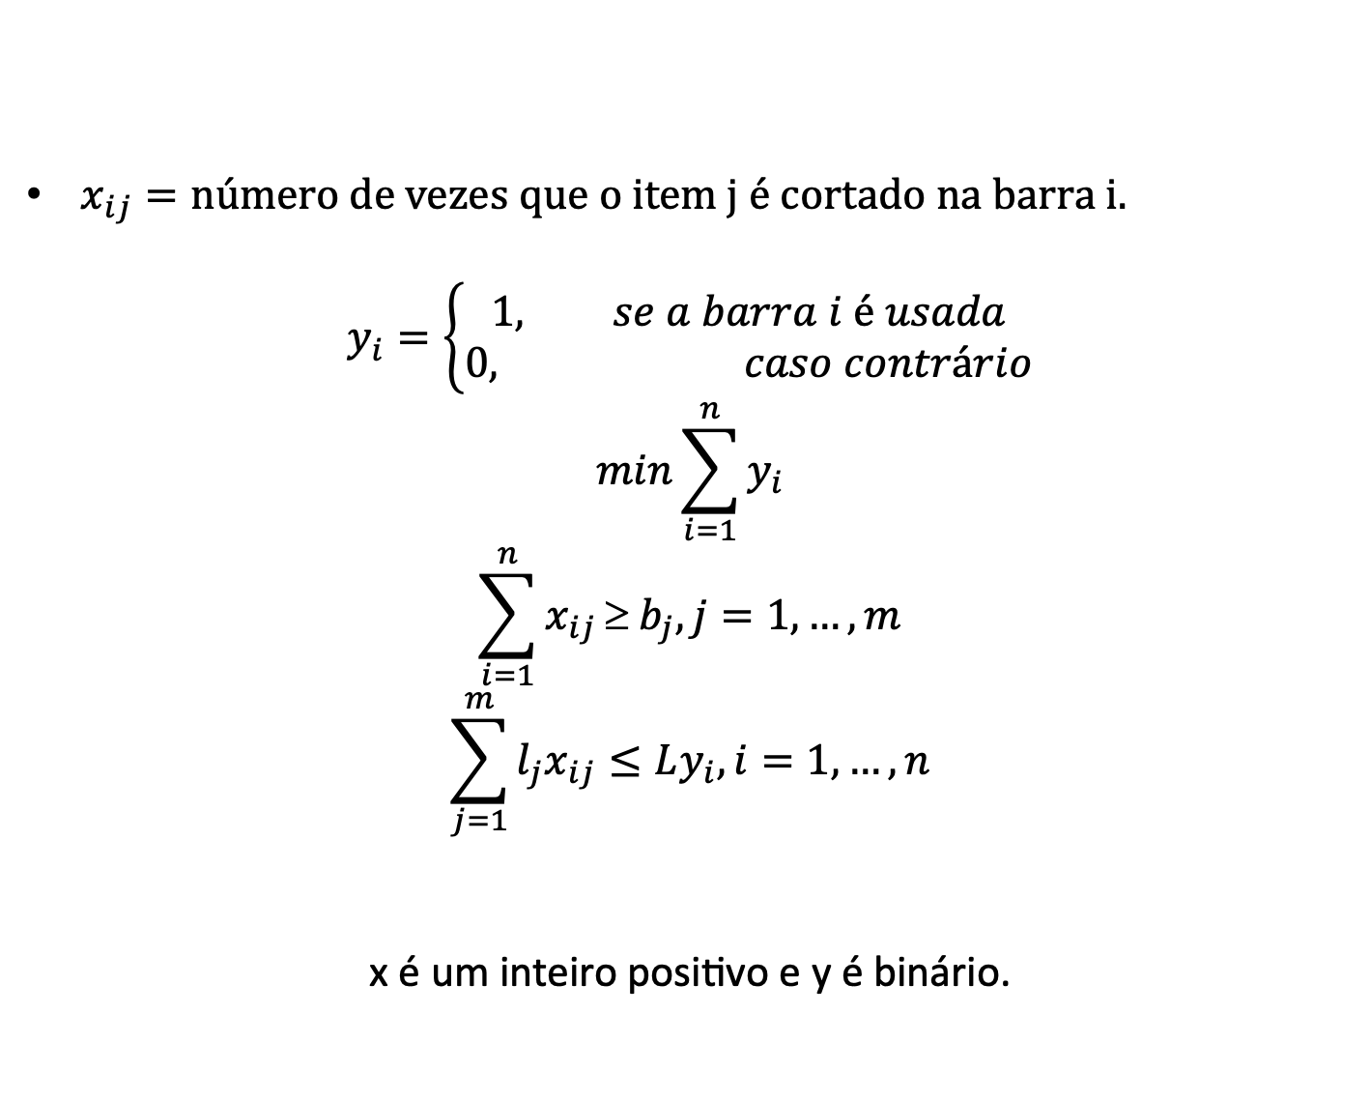
$x_{ij}=número de vezes que o item j é cortado na barra i.$
$$y_{i}=\left\{\begin{aligned}1, se a barra i é usada \\ 0, caso contrário\end{aligned}\right.$$
$$min\sum_{i=1}^{n}{y_{i}}$$
$$\sum_{i=1}^{n}{x_{ij}}≥{ b}_{j}, j=1,…,m$$
$$\sum_{j=1}^{m}{{l_{j}x}_{ij}}≤Ly_{i}, i=1,…,n$$
x é um inteiro positivo e y é binário.

Slide 22
Formulações de Problemas Clássicos
Problemas de caixeiro viajante: envolve um conjunto de cidades, em que o caixeiro sai de uma cidade base, visita todas as cidades ou um subconjunto delas somente uma vez, e retorna à cidade base de modo a otimizar um ou mais objetivos.

Slide 23
Caixeiro-viajante - distância
G (V, E) um grafo completo ponderado não orientado com n vértices. Suponha que G é completo. O problema consiste em determinar o ciclo hamiltoniano ou rota, de distância mínima.
c_{ij} = distância entre as cidades i e j.

Slide 24
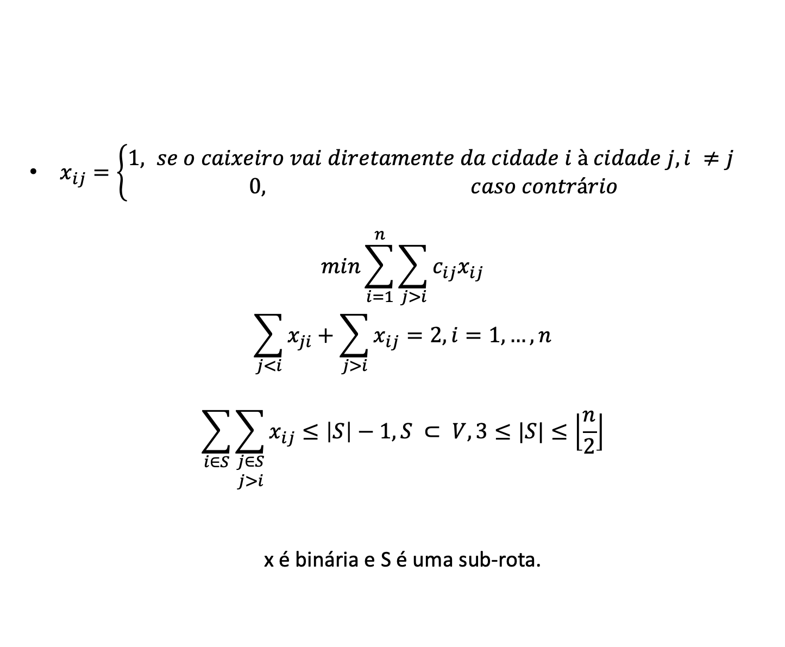
$x_{ij}=\left\{\begin{aligned}1, se o caixeiro vai diretamente da cidade i à cidade j, i ≠j \\ 0, caso contrário\end{aligned}\right.$
$$min\sum_{i=1}^{n}{\sum_{j>i}{c_{ij}x_{ij}}}$$
$$\sum_{j<i}{x_{ji}+\sum_{j>i}{x_{ij}}}=2, i=1,…,n$$
$$\sum_{i∈S}{\sum_{\begin{aligned}j∈S \\ j>i\end{aligned}}{x_{ij}≤\left|S\right|−1, S ⊂ V, 3≤|S|≤\left\lfloor \frac{n}{2}\right\rfloor }}$$
x é binária e S é uma sub-rota.

Slide 25
Caixeiro-viajante - distância
G (V, E) um grafo completo ponderado orientado com n vértices, c_{ij} ≠ c_{ji}.

Slide 26

$$min\sum_{i=1}^{n}{\sum_{\begin{aligned}j=1 \\ j≠i\end{aligned}}^{n}{c_{ij}x_{ij}}}$$
$$\sum_{i=1}^{n}{x_{ij}}=1, j=1,…,n, j≠i$$
$$\sum_{j=1}^{n}{x_{ij}}=1,i=1,…,n, i≠j$$
$$\sum_{i∈S}{\sum_{\begin{aligned}j∈S \\ j>i\end{aligned}}{x_{ij}≤\left|S\right|−1, S ⊂ V, 2≤|S|≤\left\lfloor \frac{n}{2}\right\rfloor }}$$
x é binária e S é uma sub-rota.

Slide 27
Problemas de logística
Roteamento de Veículos
Localização de facilidades

Slide 28
Problema de Roteamento de Veículos (PRV)
PRV envolvem o projeto de rotas de entrega e/ou coleta de custo mínimo de um ou mais depósitos para um nº de clientes, sujeito a restrições adicionais.

Slide 29
PRV clássico
G(N, E) é um grafo orientado onde N = C ∪ {0, n+1}, C = {1, ..., n} é o conjunto de nós que representam os clientes, e 0, n + 1 são os nós que representam o depósito. E = {(i, j): i, j ∈ N, i ≠ j, i ≠ n + 1, j ≠ 0} corresponde aos arcos associados às conexões entre nós.

Slide 30
PRV clássico - observações
Nenhum arco termina no nó 0 e nenhum começa no nó n + 1.
Todas as rotas começam em 0 e terminam em n + 1.
Um custo c_{ij} e um tempo de viagem t_{ij} estão associados a cada arco (i, j) ∈ E.
O tempo de viagem t_{ij} inclui o tempo de serviço do cliente i.
Cada cliente i tem uma demanda d_{i}.
Um conjunto K de veículos idênticos, cada veículo k ∈ K com capacidade Q, está situado no depósito.
O objetivo é minimizar o custo total de viagens.

Slide 31
PRV clássico - restrições
Cada rota inicia e termina no depósito.
Cada cliente pertence somente a uma rota.
A demanda total de uma rota não pode exceder a capacidade Q do veículo.
O tempo de viagem de uma rota não pode exceder o limite D.

Slide 32
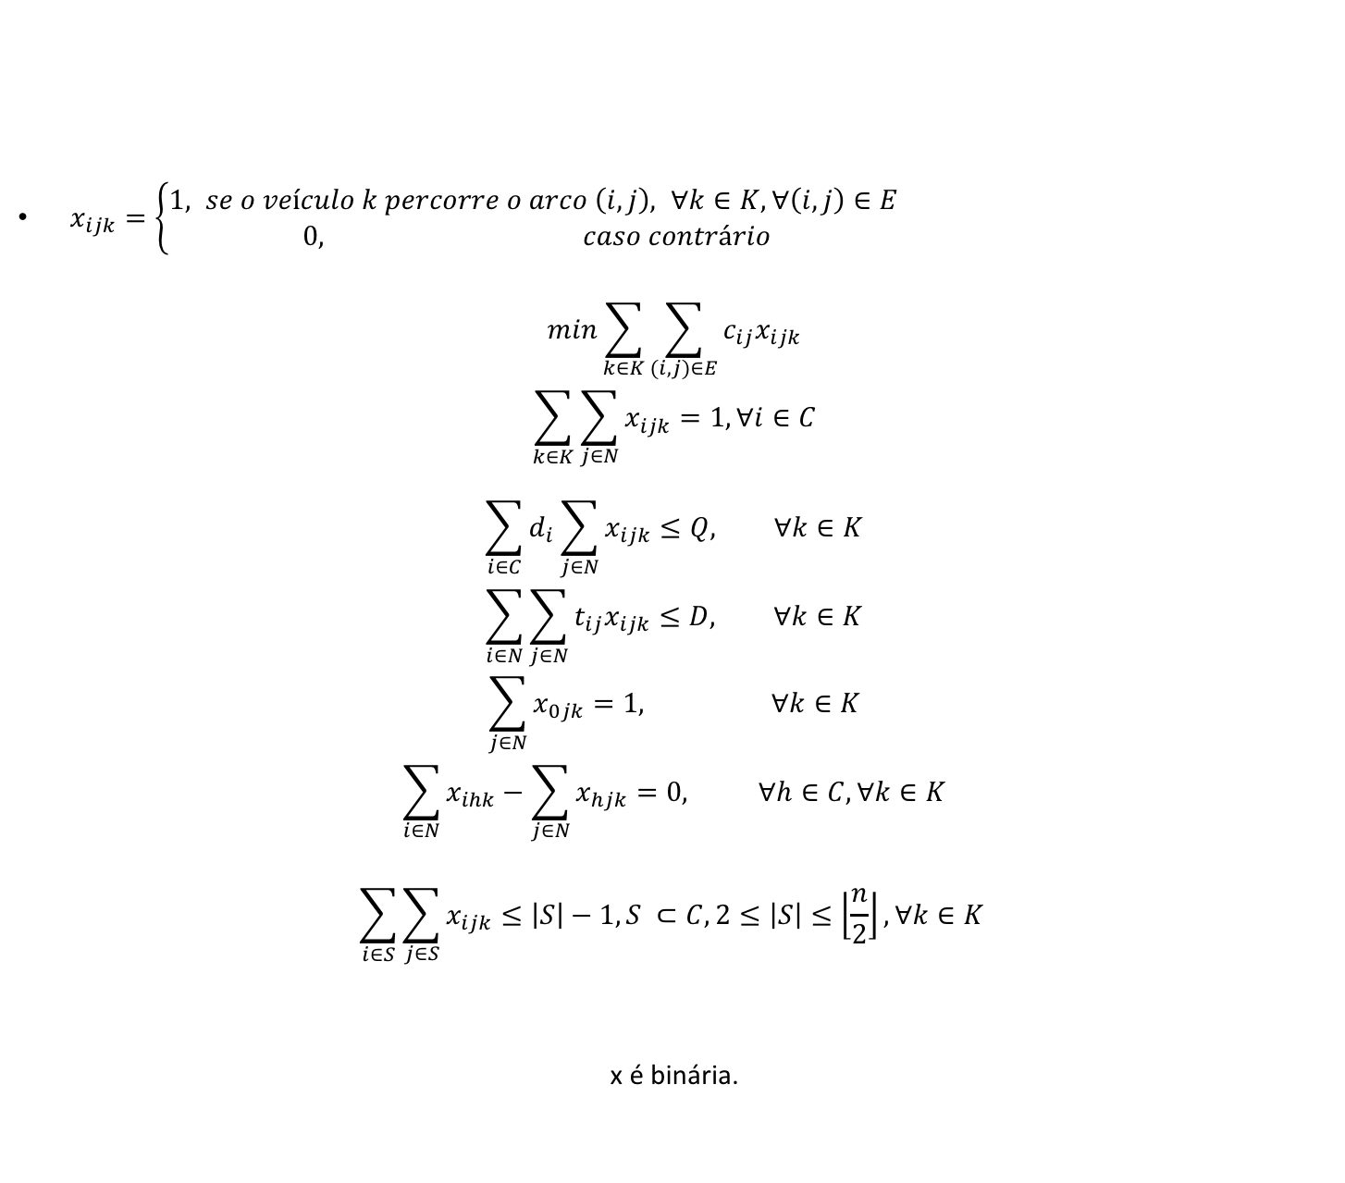
$x_{ijk}=\left\{\begin{aligned}1, se o veículo k percorre o arco \left(i, j\right), ∀k∈K, ∀\left(i, j\right)∈E \\ 0, caso contrário\end{aligned}\right.$
$$min\sum_{k∈K}{\sum_{(i,j)∈E}{c_{ij}x_{ijk}}}$$
$$\sum_{k∈K}{\sum_{\begin{aligned}j∈N \\ \end{aligned}}{x_{ijk}=1, ∀i∈C}}$$
$$\sum_{i∈C}{d_{i}\sum_{j∈N}{x_{ijk}}}≤Q, ∀k∈K$$
$$\sum_{i∈N}{\sum_{j∈N}{t_{ij}x_{ijk}}}≤D, ∀k∈K$$
$$\sum_{j∈N}{x_{0jk}}=1, ∀k∈K$$
$$\sum_{i∈N}{x_{ihk}}−\sum_{j∈N}{x_{hjk}}=0, ∀h∈C, ∀k∈K$$
$$\sum_{i∈S}{\sum_{\begin{aligned}j∈S \\ \end{aligned}}{x_{ijk}≤\left|S\right|−1, S ⊂C,2≤\left|S\right|≤\left\lfloor \frac{n}{2}\right\rfloor ,∀k∈K }}$$
x é binária.

Slide 33
Problema de Cobertura ou Problema da Localização de facilidades
P-medianas
P-centros
P-medianas e P-centros com capacidade limitada
P-medianas e P-centros com capacidade ilimitada
Localização de instalações com capacidade limitada
Localização de facilidades com capacidade limitada e fonte única.

Slide 34
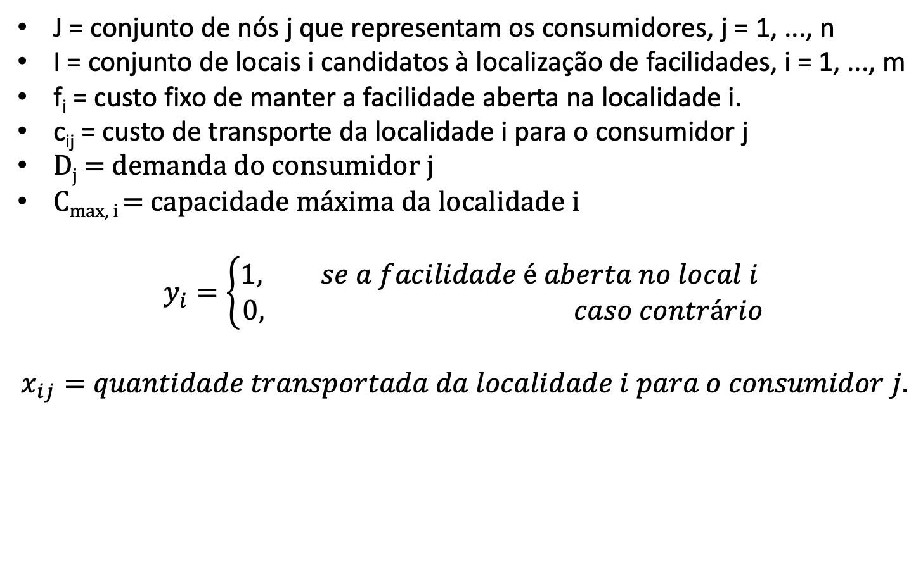
Problema da Localização de facilidades
J = conjunto de nós j que representam os consumidores, j = 1, ..., n
I = conjunto de locais i candidatos à localização de facilidades, i = 1, ..., m
f_{i} = custo fixo de manter a facilidade aberta na localidade i.
c_{ij} = custo de transporte da localidade i para o consumidor j
D_{j} = demanda do consumidor j
C_{max, i} = capacidade máxima da localidade i
$$y_{i}=\left\{\begin{aligned}1, se a facilidade é aberta no local i \\ 0, caso contrário\end{aligned}\right.$$
$$x_{ij}=quantidade transportada da localidade i para o consumidor j.$$

Slide 35
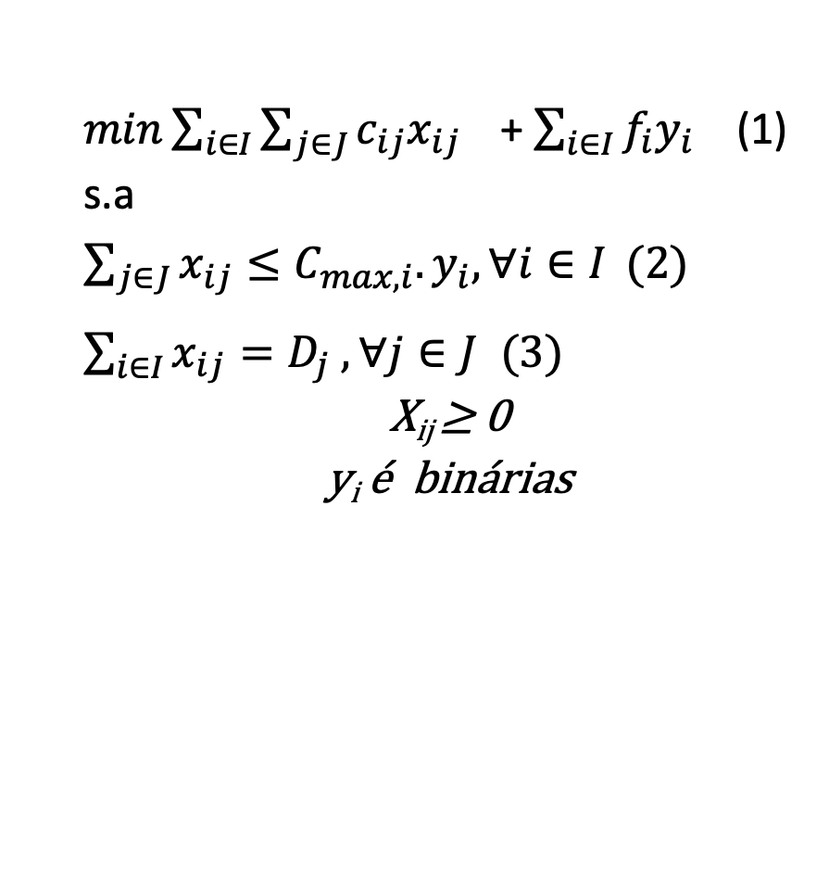
P-medianas - Formulação
$min\sum_{i∈I}{\sum_{j∈J}{c_{ij}x_{ij}}}$ + $\sum_{i∈I}{f_{i}y_{i}}$ (1)
s.a
$\sum_{\begin{aligned}j∈J \\ \end{aligned}}{x_{ij}≤C_{max,i}.y_{i}, ∀i∈I} (2)$ $\sum_{i∈I}{x_{ij}}=D_{j} ,∀j∈J$ (3)
X_{ij} ≥ 0
y_{i} é binárias
A f.o (1) minimiza a soma dos custos fixos de manutenção e dos custos de transportes das localidades para os consumidores finais. A restrição (2) garante que a capacidade máxima de cada localidade i não será excedida. A restrição (3) asseguram que cada consumidor terá sua demanda atendida.

Slide 36
Características dos problemas de PI
Problemas de PI puro limitado tem um número finito de soluções viáveis.
Os problemas de PI são muito mais difíceis de serem resolvidos do que os PPL.
Atualmente, nenhum algoritmo de PI possui eficiência computacional que chegue próxima ao método simplex. Porém, há avanços.

Slide 37
Técnicas para solucionar Problemas de PI
Método branch-and-bound: técnica da ramificação (Construção da árvore B&B) e avaliação progressiva.
Algoritmos de plano de corte.
Método branch-and-cut.
Notes:
1

Slide 38
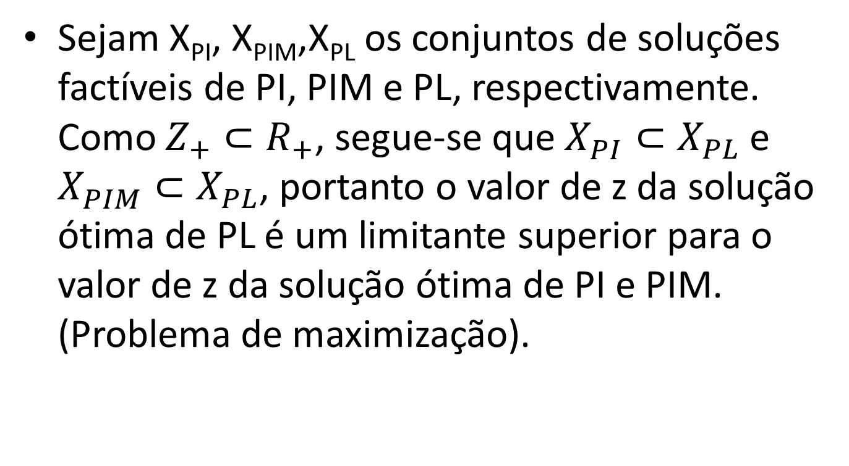
Observação
Sejam X_{PI}, X_{PIM},X_{PL} os conjuntos de soluções factíveis de PI, PIM e PL, respectivamente. Como $Z_{+}^{}⊂R_{+}$, segue-se que $X_{PI}^{}⊂X_{PL}$ e $X_{PIM}^{}⊂X_{PL}$, portanto o valor de z da solução ótima de PL é um limitante superior para o valor de z da solução ótima de PI e PIM. (Problema de maximização).

Slide 39
Algoritmo Branch-and-Bound
O algoritmo cria uma árvore de enumeração para explorar as soluções possíveis;
No pior caso, todas as soluções serão exploradas.
Na prática, frequentemente vários ramos da árvore são podados com o uso de limites (bounds).

Slide 40
Algoritmo Branch-and-Bound
Branch (ramificar)
Consiste em dividir o problema dado P em problemas menores P₁, P₂, ...P_{m} , tais que:
P₁ ∪ P₂, . . . , ∪ P_{m} = P
Geralmente divide-se o problema em 2 subproblemas em cada passo.

Slide 41
Algoritmo Branch-and-Bound
O branch resulta em um algoritmo exato que encontra a solução ótima em um número finito de passos, mas...
É extremamente ineficiente! Para n variáveis binárias teremos 2^{n} nós a serem explorados.
A chave para melhorar a eficiência do algoritmo é a poda de sub-árvores através do uso de limites.
Por isso, para resolver muitos problemas de PO recorremos ao uso de algoritmos heurísticos.

Slide 42
Algoritmo Branch-and-Bound
Bound (limitar): é o processo de cálculo de limitantes objetivando a eliminação de um espaço de busca em que a solução ótima não se encontra.

Slide 43






Algoritmo Branch-and-Bound
P
$x_{1}≥$ $\left\lceil x_{1}\right\rceil$
$$x_{1}≤\left\lfloor x_{1}\right\rfloor$$
P₁
P₂
$x_{2}≥$ $\left\lceil x_{2}\right\rceil$
$$x_{2}≤\left\lfloor x_{2}\right\rfloor$$
$x_{2}≥$ $\left\lceil x_{2}\right\rceil$
$$x_{2}≤\left\lfloor x_{2}\right\rfloor$$
P₁₁
P₁₂
P₂₁
P₂₂

Slide 44
Algoritmo Branch-and-Bound
Poda
Quando podemos podar uma subárvore?
1. Quando os limites (bounds) permitem
Quando a relaxação indica que não há possibilidade de se melhorar a solução inteira atual.
2. Quando o nó é infactível/inviável
Quando as fixações já feitas induzem a soluções inviáveis;

Slide 45
Algoritmo Branch-and-Bound
Esse método subdivide um problema quando necessário e descarta um ou mais ramos da árvore (diminuindo o espaço de busca) ao perceber que nenhuma solução neles pode ser a ótima.

Slide 46
Exemplo
Dado o Problema de programação inteira abaixo, resolva a relaxação linear desse PI:
Max z = 5x₁ + 4x₂
Sujeito a
x₁ + x₂ ≤ 5
10x₁+ 6x₂ ≤ 45
x₁, x₂ inteiros positivos

Slide 47
